Slide 1

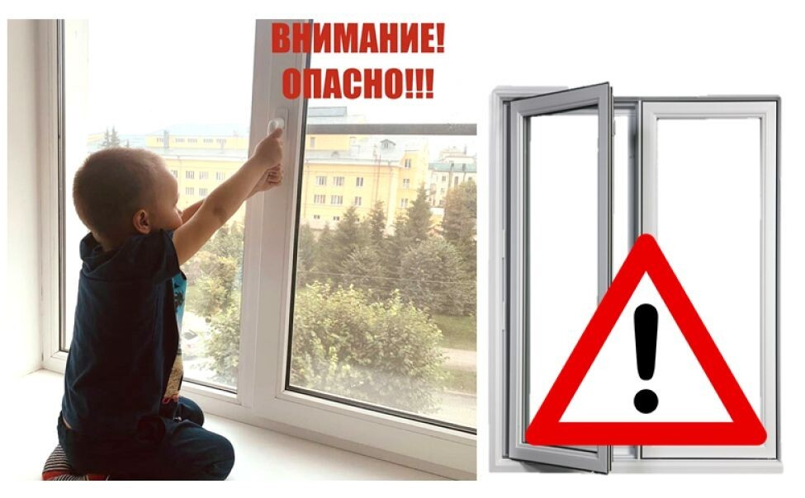
«Осторожно,
открытое окно!»
Подготовила воспитатель:
Локтина А. В.

Slide 2
Цель: обеспечение безопасности детей в семье и профилактики случаев выпадения детей из окон.
Задачи:
1. Закреплять знаний детей о безопасности.
2. Дать понятие детям о том, какую опасность представляют собой открытые окна и балкон.
3. Показать детям, как вести себя правильно, когда они остаются одни.
4. Формировать у детей умение предвидеть опасность, избегать опасные ситуации.
5. Расширять словарный запас детей.

Slide 3
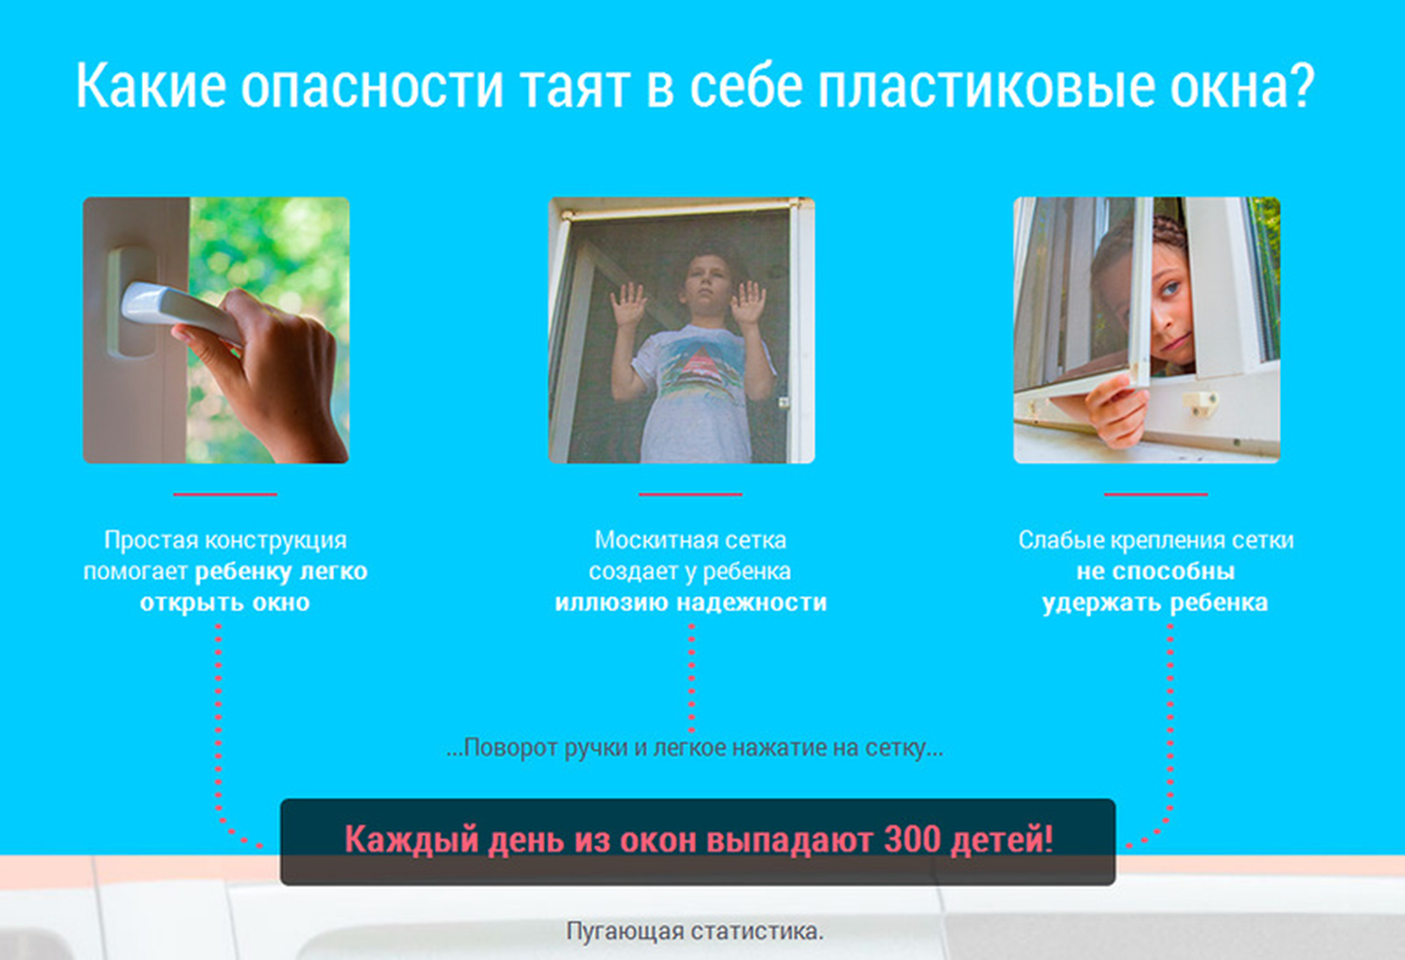

Slide 4


Slide 5


Slide 6


Slide 7


Slide 8


Slide 9
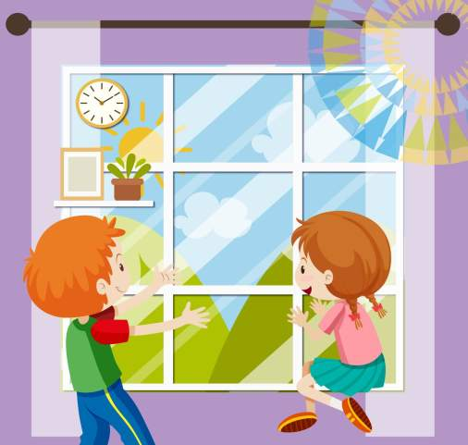
СПАСИБО ЗА ВНИМАНИЕ!!!

